Slide 1
111學年度第一學期
特殊教育行政工作聯繫會議
特教資源中心報告

Slide 2
身心障礙學生鑑定安置會議
※111學年度第1學期鑑定安置會議，請務必留意提報時間及心評報告繳交時間
111學年度第1次身心障礙學生臨時鑑定安置：
由特教資源中心辦理
主要參加對象：學前欲申請補助個案、各教育階段臨時個案
會議召開日期為111年9月13、14、15、16日(星期二、三、四
、五)

Slide 3
身心障礙學生鑑定安置會議
111學年度第1學期國民中學及市立高中身心障礙學生期中轉介暨112學年度適性輔導安置鑑定：
委由正濱國中辦理
主要參加對象：新提報疑似個案、期中轉介、國三高三轉銜個案
111學年度第1學期國民小學及學前階段身心障礙學生期中轉介鑑定安置：
委由仁愛國小辦理
主要參加對象：新提報疑似個案、期中轉介
書審及面審日期：
書審日期為111年11月8、9、10、11日(星期二、三、四、五)
面審日期為111年11月23 、 24 、 25日(星期三、四、五)

Slide 4
身心障礙學生鑑定安置會議
重要提醒！
會議前：提出心評支援申請。
通知家長，並得邀請相關專業人員列席。
會議中：對個案特殊需求建議事項(專業團隊、助理員服務時數、交通服
務、輔具、無障礙環境及特殊需求服務等)提出申請。
會議後：收到會議決議公文後，請務必以書面通知家長會議決議事項。

Slide 5
特殊教育學生鑑定及就學輔導會(鑑輔會)
◆有關「本市情緒行為障礙及自閉症巡迴輔導班服務模式轉型」一案：
一、 巡迴輔導服務對象不限於自閉症，擴大到情緒行為障
礙類學生亦適用。
二、111學年度先試行轉型後的服務模式，於112學年度
討論是否持續以轉型後的模式服務各校學生。

Slide 6
專業團隊派案
(一)、特教通報網申請區間:
111學年度第一學期特教通報網專業團隊開放申請區間為8/1～9/30，中心會
依特教科提供派案單進行派案，如申請時未提供治療師名單，學校端只需提
供治療師名單(mail至特教資源中心公務信箱)即可。
(二)、特教通報網申請步驟:
(1).先至通報網學務帳號進入→專業團隊服務→申請專團服務→新增→出現學
生名單 (依派案單勾選學生及申請服務類別)。
(2)如申請不小心勾選學生錯誤時:先至通報網學務帳號進入→專業團隊服務→
申請專團服務 → 查詢 →點選學生資料 →刪除。

Slide 7
(三)、特教通報網服務紀錄填寫:
(1)、111學年度第1學期專業團隊會陸續進行派案，請學校端老師提醒治療師至特
教通報網排課及填寫服務紀錄。
(2)、110學年度第2學期仍有治療師只排課但未填寫服務 紀錄，請學校端務必檢視
並督促治療師在服務後盡速填寫完成。
(四)、治療師到校服務前，請與治療師確認是否具備醫事人員執業執照（必備）。
(五)、教育訓練：除醫師外，應接受各級主管機關辦理五十四小時以上之職前訓練
；每年並應接受學校（園）或各級主管機關辦理六小時以上之在
職訓練。
(高級中等以下學校特殊教育班班級及專責單位設置與人員進用辦法第八條)

Slide 8
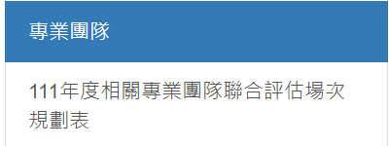
聯合評估
(一)、評估場次：9月7日、10月12日、11月23日、12月7日。
(二)、每一場次名額:3名
(三)、欲報名者請於特教資源中心網頁所列各場次之收件截止日前（評估日前一週），將申請單及相關資料(含觀察紀錄、相關評量)送至特教資源中心，會以收到正本為準。
(四)、申請相關表件可至特教資源中心網頁下載

Slide 9
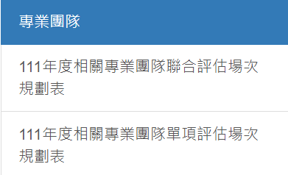
單項評估
(一)、評估對象:
1、依年度計畫間各場次鑑定安置委員會決議須接受單項評估者。
2、以及提報鑑定而需釐清學生知動能力者。
(二)、單項評估期程:約6月、12月初。
（需釐清學生知動能力者直接洽詢陳旻函治療師）
(三)、申請相關表件可至特教資源中心網頁下載

Slide 10
教師助理員及特教學生助理人員
特教學生助理人員:111學年度第1學期服務起迄為9/1〜12/31，核定之
每日工作時數得依學生服務需要，於一週總時數內彈性調整每日工作時
數，但每日最多8小時，且避免跨月份調整。9/1請務必為聘用之助理
員加保。
111年度第2期(111學年度第1學期)教師助理員及特教學生助理員服務申
請，特教通報開放申請區間為 8/1～12/31 。
特教通報網申請步驟~
(1)先至通報網學務帳號進入 → 學校.班級.特教人力 → 教師助理 →
新增111學年度上學期助理人員。
(2)教師助理員 → 申請教師助理 → 點選新增111年度上學期申請 →
勾選申請學生。
(3)特教學生助理人員依帳號密碼進入特教通報網填寫服務紀錄(新進人
員則需先依帳號登錄,密碼自己設定→填寫基本資料)
(★切記:密碼務必自行記住)

Slide 11
教師助理員及特教學生助理人員
保障經鑑輔會決議有助理員服務需求，並經助理員申請審查通過
個案權益，助理員服務對象請以申請時所填列之個案為準，特教
通報網中之申請教師助理也請均以申請時所填列之個案為準。
服務紀錄:落實督導助理員填寫「助理服務紀錄」，記錄學生相關
服務內容、時間，協助其完成通報紀錄。
助理員研習:寒假已於111年1月22日（星期六)辦理3小時職前暨在職訓練
暑假也已於111年8月22日(星期一)辦理3小時職前暨在職訓
練。

Slide 12
教師助理員及特教學生助理人員
入校督導:委由特教資源中心辦理，訪視對象以各校新僱用教師助理員及
新核定特教學生助理人員為優先，並增加申請情緒行為及學習
適應困難類學校，111年度第2期（111年9-12 月，規劃時間為
每週五上午）入校督導學校及相關工作期程，俟研議後另行
發文並公告於教育處網站。
如遇特殊教學活動日期（如：校慶、運動會、校外教學等），應徵得助理員之同意後，始得調整上班日期或工作時數，並應於契約期限內擇期給予補休。

Slide 13
教師助理員及特教學生助理人員
助理人員國定假日、請假：
(1)星期例假日不計薪；國定假日為計薪休假（9月9日中秋節補假、
10月10日國慶日)
(2)因天然災害（如:颱風、地震、洪水…等）停止上班上課，不需
到校服務，不予計薪。
(3)春節、寒假、暑假不需到校服務，不予計薪。
(4)有請假需要時，需辦理請假手續並填寫假單，
當天請勿於通報網填寫服務記錄。
(5)病假：依勞工請假規則第4條，勞工若因病須休養，
請檢附病假證明申請病假。
學期中有請假需要時，請一律填寫請假單辦理請假手續

Slide 14
教特學生助理人員
與中正國小簽約(中正國小核薪)之助理人員，請配合於每月5日前將簽到表、請假單、每月考核表等資料核章後送至特教資源中心，以利核撥薪資。與中正國小簽約之助理人員學校如下：
1.港西國小
2.港西國小附幼
3.尚仁國小
4.隆聖國小
5.中山國小

Slide 15
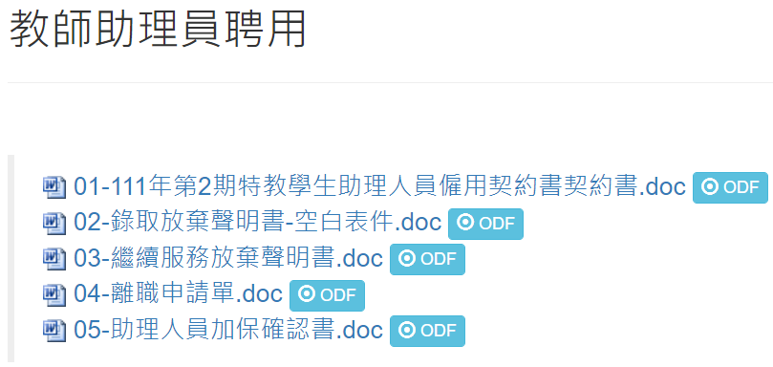
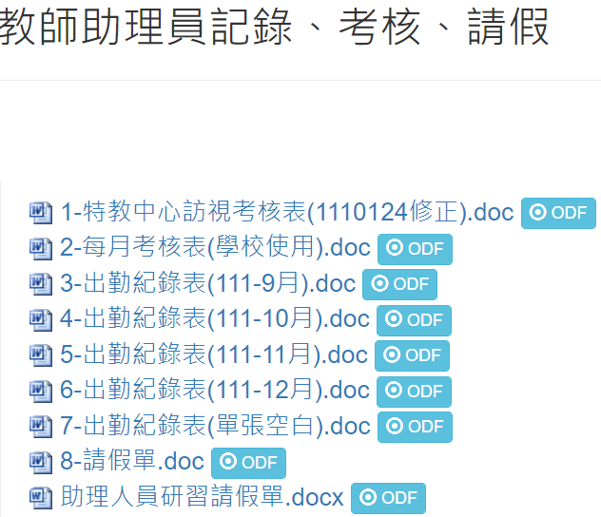
特教學生助理員相關表件
●特教資源中心網頁:https://kse.kl.edu.tw/322

Slide 16
特教學生助理員審查
審查會議時程:約每年1月及6月
審查會議會採兩階段審查:
☆第一階段:書審
審查委員依學校端提供相關資料審查→
核定時數→特教科處務公告書審核定時數。
★第二階段:面審
1.委員對書面資料有疑慮者。
2.對於書審時數核定有疑慮者。
☆特教科發文

Slide 17
特教學生助理員申請---電子檔
●檔案一:(欲申請學生全部掃成一個檔案)
(1)申請表(2)鑑輔會決議公文
●檔案二:(依申請表上學生,每位學生單獨掃成一個檔案)
1.生活協助類順序:(1)生活協助個案之服務需求評估表。
(2)診斷證明、聯合評估報告、身心障礙證明
(三擇一)。
(3)其他佐證學生有生活協助服務需求之資料。
(4)IEP。
(5)相關專業人員評估或建議(建議有，無則免附) 。

Slide 18
特教學生助理員申請---電子檔(承上頁)
2.情緒及學習適應困難類順序:
(1)新學期(如:111學年度第1學期)行為功能介入方案。
(2)本學期(如:110學年度第2學期)行為功能介入方案及截至目前為止之執行成
效紀錄。
(3)上學期(如:110學年度第1學期)行為功能介入方案及截至目前為止之執行成效
紀錄(建議有，無則免附)。
(4)其他已採行輔導策略及執行成效紀錄(建議有，無則免附) 。
(5)IEP 。
★如個案申請生活協助類、情緒及學習適應困難兩類皆申請,電子檔還是麻煩分成兩個
檔案。

Slide 19
特教學生助理員申請應注意事項(1)
國中(小)填寫資源班師生比
學前填寫以 班級為 單位
確認生及 疑似生人數要與上述 特殊生人數 相符

Slide 20
特教學生助理員申請應注意事項(2)

Slide 21
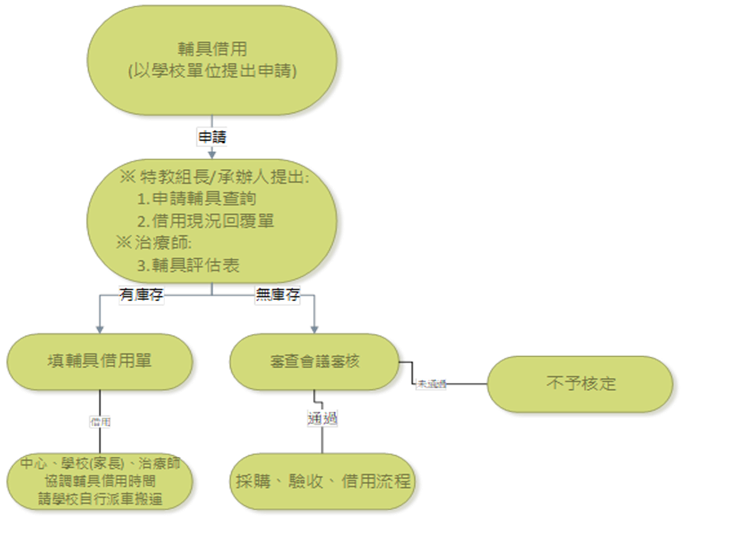
輔具借用
輔具借用流程：
(申請表格以及輔具借用與管理注意事項，可至特教資源中心→特教資源中心教育輔助器材借用申請 https://kse.kl.edu.tw/327 進行下載)

Slide 22
輔具審查
111年度審查時程：
1.送件截止日：111/9/1(五)、111/10/13(五)申請案件逾送件截止日期，則併入下一次審查時間辦理。
2.會議時程公布日：送件截止日後 10 日
3.輔具審查日：時程公佈日後 20 日
4.各次審查前須繳交文件：請於上述時程前將下列文件送至特教資源中心，同時寄電子檔至 set202x@gmail.com 備查。
申請輔具查詢及借用現況回覆單。
輔具申請表。
依障礙類別，需檢附治療師提供輔具評估資料(若輔具需量身訂製，請提供輔具詳細規格)、聽力圖、視功能評估表。
報價單正本。
檢附最近一次鑑輔會決議資料。

Slide 23
聽障輔具
聽障輔具預計110年起，改家長保管，學校主要為協助申請。
保養檢測部分，運用寒假及暑假辦理，請告知家長，統一於基隆門市服務（仁愛區愛三路128號4樓），且檢視保養紀錄時，統一調基隆門市資料，作為維護更新的參考。

Slide 24
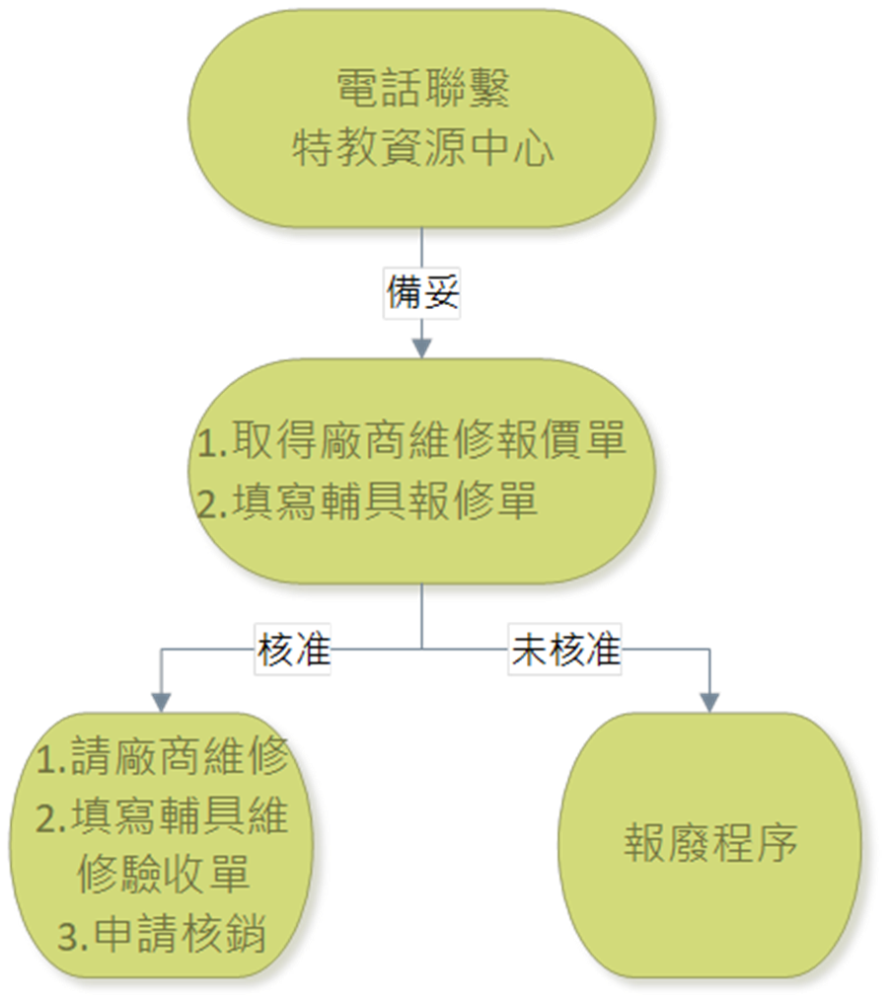
輔具維修流程

Slide 25
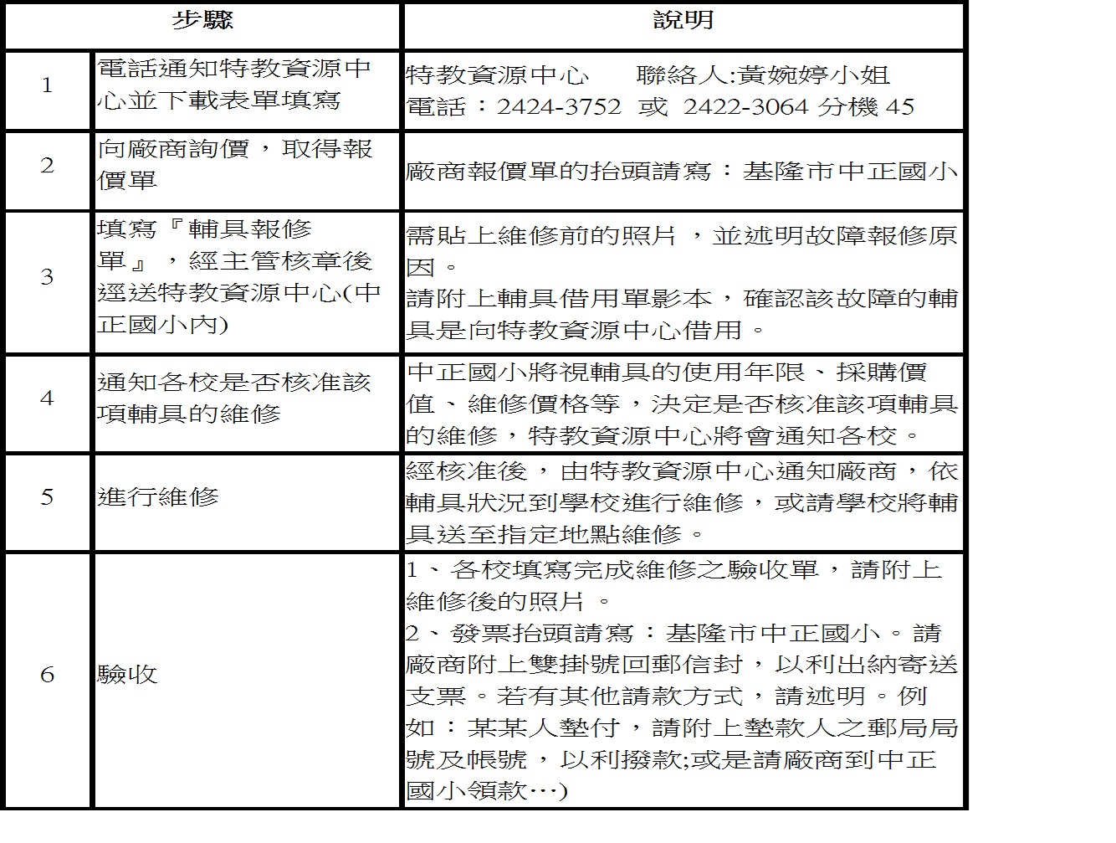
輔具維修步驟

Slide 26
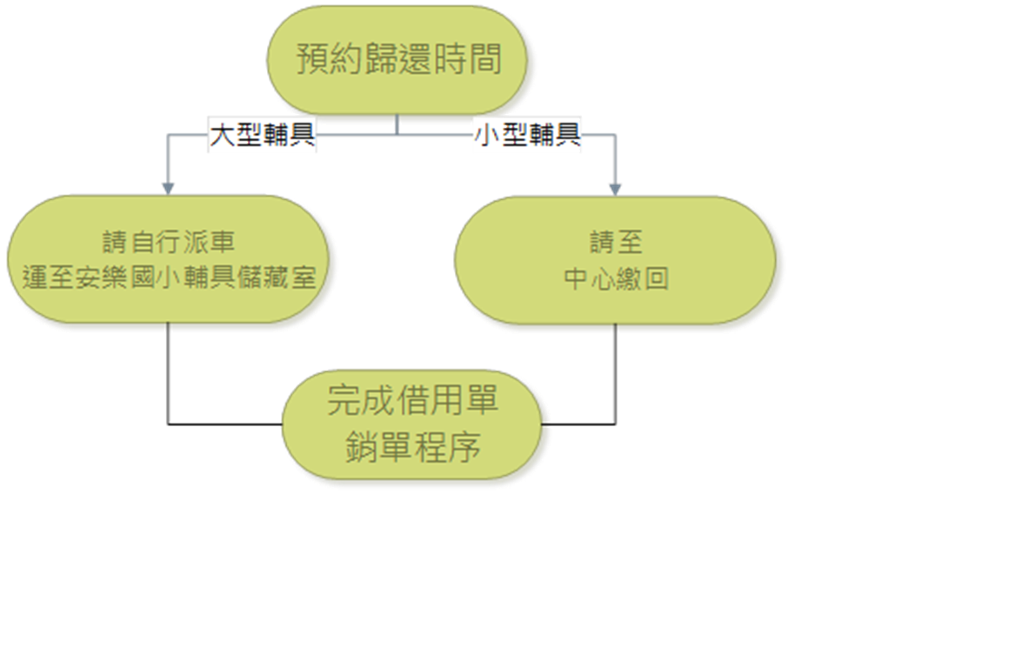
輔具歸還
(一)輔具歸還日期：借用期限前均可辦理歸還或期末辦理續借
(二)請致電特教資源中心預約歸還時間(02)24243752 或
(02) 24223064 分機 45 黃婉婷小姐
(三)流程:

Slide 27
特教通報網
通報網年度偵錯部分，請依通知修正
請再確認接收區有沒有漏掉未接收的學生。
轉銜部分請再確認有有無遺漏未異動的學生。

Slide 28
其他注意事項
心評工具借用單請使用更新版本（可到中心網站下載）
心評工具借用時，請各校統一由一位窗口對應
特教工作手冊還沒領的請過來領
輔具續借者，借用單需使用更新版本（可到中心網站下載）

Slide 29
巡迴輔導申請
1. 111學年度巡迴輔導申請(自閉症巡迴、視障巡迴、聽障巡迴、在家教育、學前不分類巡迴、高中不分類巡迴)，請於開學前至通報網為” 具鑑輔會核可巡迴輔導”的學生線上申請。
2.中心派案後，巡迴老師會與學校聯繫、排課，後續相關IEP計畫及會議，請學校端邀巡迴老師共同參與討論。
3.期初鑑定安置之後新增之個案會於鑑定安置結束後另開巡迴輔導申請區間。
4.巡迴輔導提供相關直接教學、間接服務期間為開學第一週至最後一週。另請每月於通報網上回覆巡迴老師到課狀況，亦可同步查閱巡迴老師之 課程輔導紀錄。
5.情緒行為支援需求之個案，則依照相關計畫隨時可提轉介單至中心，後待中心、情支老師或自閉症巡迴老師聯繫。

Slide 30
有關「本市情緒行為障礙及自閉症巡迴輔導班服務模式轉型」一案：
自閉症巡迴輔導服務併入情緒行為支援巡迴中。服務對象不限於自閉症，擴大到所有具情緒行為問題的學生（初級介入至三級介入）皆適用。
111學年起，原自閉症巡迴個案仍繼續服務外，若學校特教學生（任何障別皆不限）具情緒行為問題（不限問題嚴重性），皆可向特教資源中心提出申請（申請表於特教資源中心網頁下載，核章後逕送特教資源中心辦理）。
註：
初級介入案係指─屬預防發生；一般無明顯情緒問題，個案但具風險因子，一般環境調整即可維持穩定。
次級介入案係指─屬預防惡化；學生具明顯持續之情緒行為問題，需額外功能性介入，且介入後顯著改善。
三級介入案係指─屬積極介入；學生嚴重情緒行為問題，且具高強度、反復、長期性(如：攻擊、自傷、自殺、間斷或持續拒學、懼學一年以上)須轉介支援。

Slide 31
行為功能介入方案建議參考格式
依據111年6月30日本市第一次鑑定及就學輔導會決議辦理。
行為功能介入方案建議參考格式區分為學校用版本，及三級個案用版本。概念及理由說明如下後。(資料來源：社團法人中華民國特殊教育學會。資料亦收錄在《特殊教育學生的正向行為支持》一書中)

Slide 32
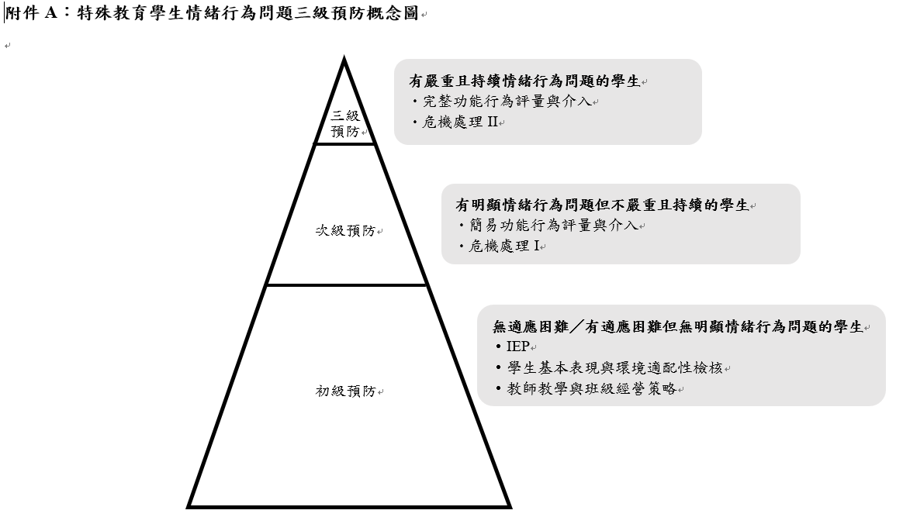

Slide 33
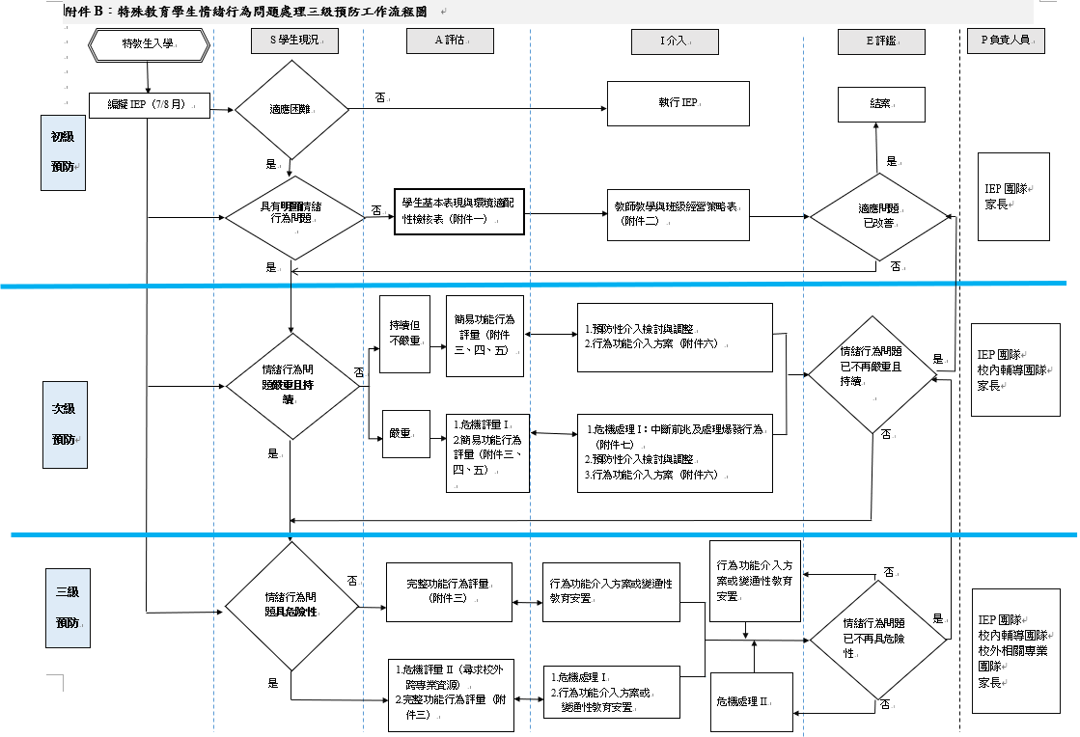

Slide 34
巡迴輔導教師
111學年度國教階段巡迴輔導各班型服務教師名單
自閉症巡迴-(併入情緒行為支援)
視障巡迴-成功中王兆熙老師、成功中顏迺潔老師
聽障巡迴-中正小許伯瑜老師、中正小王盈芳老師
在家教育-中正小周文國老師、明德中林芳頤老師
情緒行為支援：初級與次級介入─中正小曾閩美老師、中正小劉佳新老師
三級介入─中正小王智立老師、中正小詹千慧老師
國小不分類巡迴-中正小蔡惠芳老師、中正小閻柏君老師、中正小劉映伶老師
國中不分類巡迴-信義中郭孟瑜老師、成功中林柔妤老師
高中不分類巡迴-暖暖中梅尚真老師、暖暖中蔡佩珊老師、暖暖中石羽歆老師

Slide 35
特教跨校專業社群暨工作坊
本市111學年度第一學期各特教跨校專業社群，預計8/29~9/2之間發文到各校通知錄取人員及各社群研習時間。
請各校特教組長／業務承辦人協助錄取人員簽會辦理公假（排代）相關程序。

Slide 36
謝謝各位

